Slide 1





Slide 2
VII
Notes:
DIAPOSITIVAS SALA 2 Y 3 PARA TALLERES AM Y PM.
Diapositiva de respaldo que queda fija cuando no esta pasando nada en la agenda

Slide 3




Taller
Auditoría 4.0: Navegando la Transformación de la auditoría interna hacia el futuro con Agentes, IA Agéntica y Generativa.
Juan Daniel Ramírez
Luis Arturo Penagos
Alejandro Pérez
Coordinador Analista de Datos
CEO y fundador de Xperience
Desarrollo Interno de soluciones y proyectos de I+D+I.
Notes:
Sala 3 fórum taller AM

Slide 4
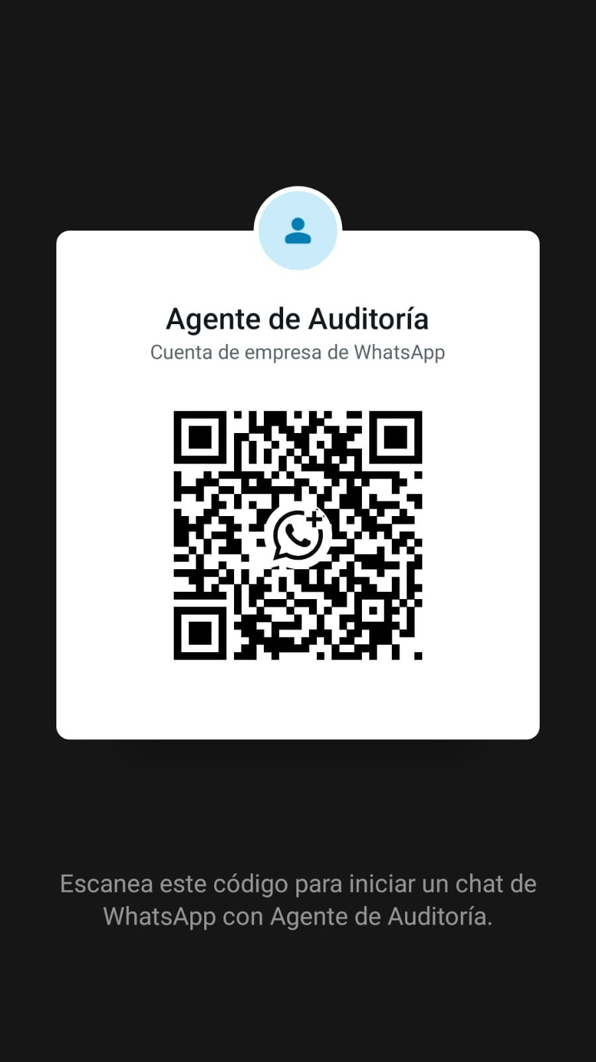

QRs – Ejercicio Auditoria EUC

Slide 5
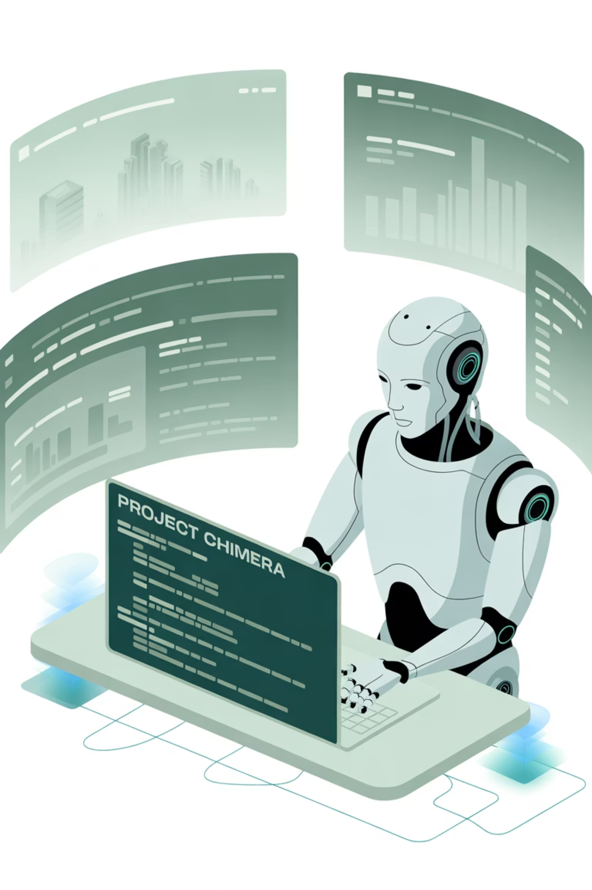
De Cero a Agente: Taller Práctico para Construir Agentes con IA

Slide 6
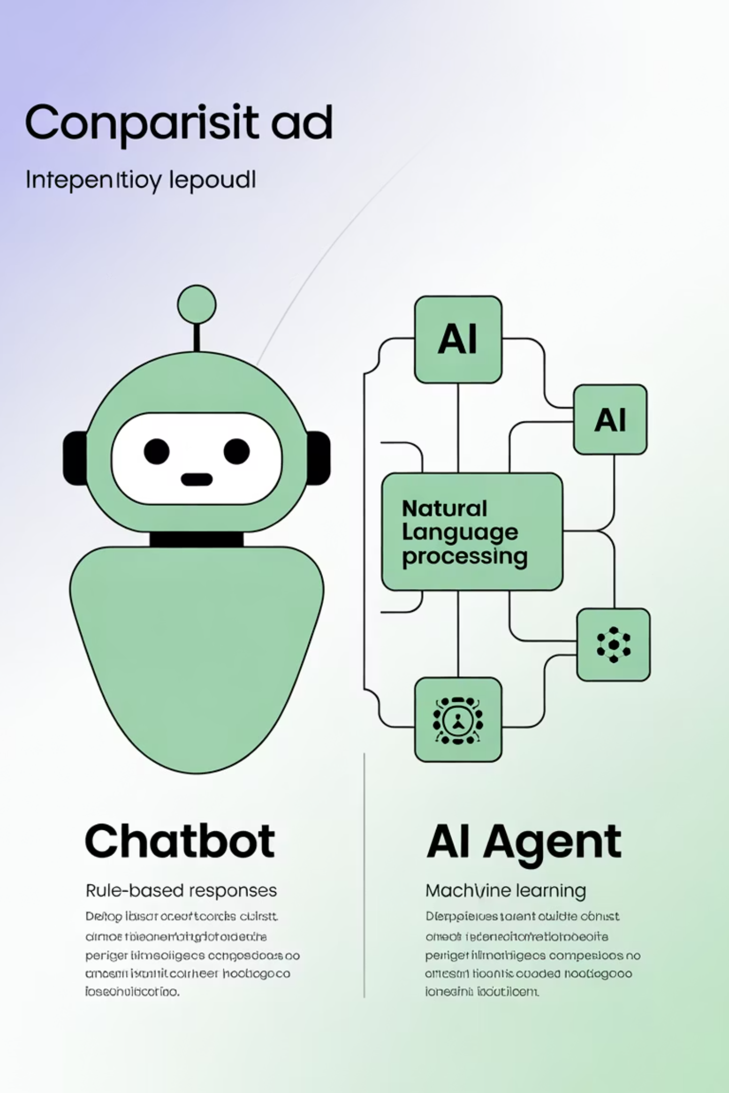
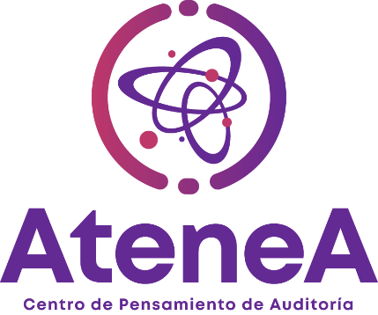
¿Qué es la IA Agentica?
Más Allá de los Chatbots
Chatbot Tradicional
Agente de IA
Fundamentalmente reactivo, responde a entradas siguiendo reglas predefinidas. Su acción se limita a la conversación.
Proactivo y orientado a objetivos. No se limita a responder, sino que actúa para alcanzar una meta específica.
Reactivo
Proactivo
Basado en reglas
Orientado a objetivos
Solo conversación
Ejecuta acciones
La diferencia clave radica en tres capacidades inherentes a los agentes: autonomía, planificación y memoria. Un agente puede operar de forma independiente para realizar tareas complejas de múltiples pasos sin necesidad de intervención humana constante.

Slide 7
Ejemplo Práctico: Agente IA
01
Acceder a la base de datos
Verificar la compra del producto en el
sistema
02
03
Consultar política de devoluciones
Procesar el reembolso
Confirmar la elegibilidad según las reglas establecidas
Ejecutar el pago a través de la API correspondiente
04
05
Generar etiqueta de envío
Enviar confirmación
Crear automáticamente la documentación
de devolución
Notificar al cliente por correo electrónico
Esta capacidad de orquestar una secuencia de acciones a través de diferentes sistemas es lo que define a un agente y lo diferencia de un simple interlocutor conversacional.

Slide 8
Hoja de Ruta del Taller
Módulo 1: Anatomía de un Agente
1
Componentes esenciales: motor de razonamiento, planificación, memoria y herramientas
2
Módulo 2: Plan Maestro Universal
Método de 7 pasos para cualquier proyecto de agente
Módulo 3: Enfoque Visual
3
Construyendo agentes sin código con plataformas visuales
4
Módulo 4: Enfoque de Frameworks
Construyendo equipos de agentes colaborativos con código
Módulo 5: Kit de Herramientas
5
Guía estratégica y horizontes futuros de la IA agéntica

Slide 9
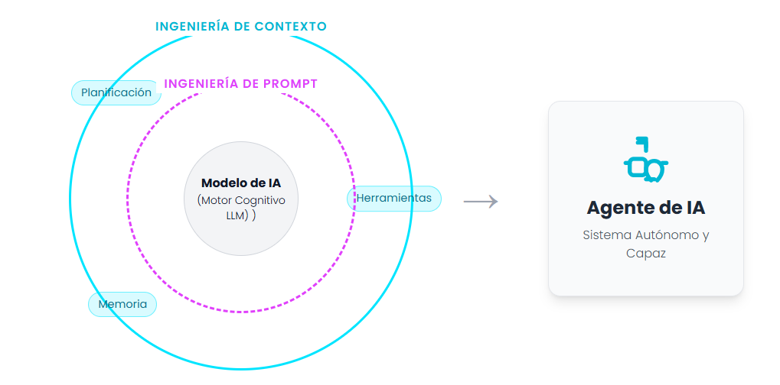
Módulo 1: La Anatomía de un Agente IA

Slide 10






El Marco ReAct: Razonar → Actuar → Observar
Acción
Selecciona una herramienta y ejecuta la acción basada en su razonamiento
Pensamiento
El agente razona sobre la situación y genera un plan de acción interno
Observación
Recibe y procesa el resultado del mundo exterior
Este bucle iterativo permite a los agentes ser mucho más fiables que los modelos que solo utilizan cadena de pensamiento. Si una herramienta falla, el agente puede observar el error y pensar en un plan alternativo.

Slide 11
Módulo 2: Plan Maestro Universal
El proceso de construcción de un agente puede seguir un marco de trabajo universal de 7 pasos que se aplica a cualquier proyecto, desde un simple prototipo sin código hasta un sistema multi-agente empresarial.
1
Definir el Propósito
¿Qué problema resolverá? ¿Quiénes son los usuarios? ¿Qué nivel de autonomía se requiere?
2
Elegir Herramientas
Decisión estratégica entre velocidad (no-code) y potencia (frameworks de código)
3
Reunir Datos
Identificar fuentes de datos, APIs y bases de conocimiento necesarias
4
Diseñar el Flujo
Mapear la lógica paso a paso y definir la "personalidad" del agente
5
Desarrollar la Lógica
Implementar usando la herramienta elegida, configurar nodos o escribir código
6
Probar e Iterar
Pruebas exhaustivas, casos límite y refinamiento continuo
7
Monitorear y Optimizar
Seguimiento del rendimiento, costos y productividad

Slide 12
Módulo 3: Enfoque Visual Sin Código
Una creciente ola de plataformas no-code está democratizando el acceso a la IA agéntica, permitiendo a profesionales no técnicos crear potentes agentes a través de interfaces visuales intuitivas.
Ventajas No-Code
Limitaciones
Velocidad: Prototipos en horas, no semanas
Flexibilidad: Restringida a funciones de la plataforma
Accesibilidad: Empodera a expertos de negocio
Escalabilidad: Dependiente de planes de precios
Facilidad: Interfaces de arrastrar y soltar
Personalización: Limitada comparada con código
Plataforma
n8n
Flowise
Enfoque
Automatización de flujos de trabajo
Flujos de IA visuales
Curva de Aprendizaje
Media
Baja
Flexibilidad
Muy Alta
Alta

Slide 13


Módulo 4: Frameworks de Código
Los proyectos más complejos, personalizados y escalables requieren el poder y flexibilidad que solo la programación puede ofrecer. Los frameworks de Python son las herramientas elegidas por desarrolladores para control total.
LangChain/LangGraph
CrewAI
Framework más maduro con bloques de construcción completos. LangGraph permite flujos complejos representados como grafos.
Se centra en orquestación basada en roles. Forma "equipos" donde cada agente tiene un puesto definido y objetivos claros.
Característica
LangGraph
CrewAI
Patrón
Basado en Grafos
Basado en Roles
Comunicación
Indirecta (estado)
Orquestada (tareas)
Ideal Para
Flujos complejos
Procesos secuenciales

Slide 14
Módulo 5: Eligiendo tu Kit de Herramientas
La elección entre no-code y código no es cuestión de "mejor" o "peor", sino de encontrar la herramienta adecuada para el trabajo, equipo y plazo específicos.
Usar No-Code Cuando:
Usar Código Cuando:
Necesitas prototipar rápidamente
Requieres máxima personalización
El equipo no tiene conocimientos de programación
Control total sobre rendimiento y seguridad
Flujos de trabajo lineales o lógica simple
Integraciones complejas con sistemas internos
Validar ideas de negocio
Escalabilidad a nivel empresarial

Slide 15
Conclusión y Próximos Pasos
Hemos recorrido el camino desde los conceptos fundamentales de la IA agéntica hasta las herramientas prácticas para su construcción. Los tres pilares fundamentales son:
Qué es un Agente
Cómo se Construye
Con qué Herramientas
Sistema proactivo con planificación, memoria y herramientas, impulsado por un LLM
Proceso universal de 7 pasos, que inicia con la definición del propósito hasta el monitoreo y optimizacion
Desde plataformas visuales como Flowise hasta frameworks potentes como CrewAI
El futuro pertenece a quienes no solo consumen IA, sino que aprenden a construir con ella.

Slide 16

QRs – Ejercicio CrewIA

Slide 17

QRs – Evaluación taller

Slide 18

Asistencia y evaluación
Los invitamos a compartir su percepción sobre el espacio y a registrar su asistencia escaneando el siguiente código:

Slide 19



Taller
Ingeniería de Prompts.
Dominando la IA en la Auditoría
GREEN SERVICES AND SOLUTIONS
Ricardo Sosa
Juan Camilo Sosa
Notes:
Sala 3 forum

Slide 20


Slide 21

RAG
LLM
GenAI
Red Neuronal
Prompt Eng
Context Eng

Slide 22
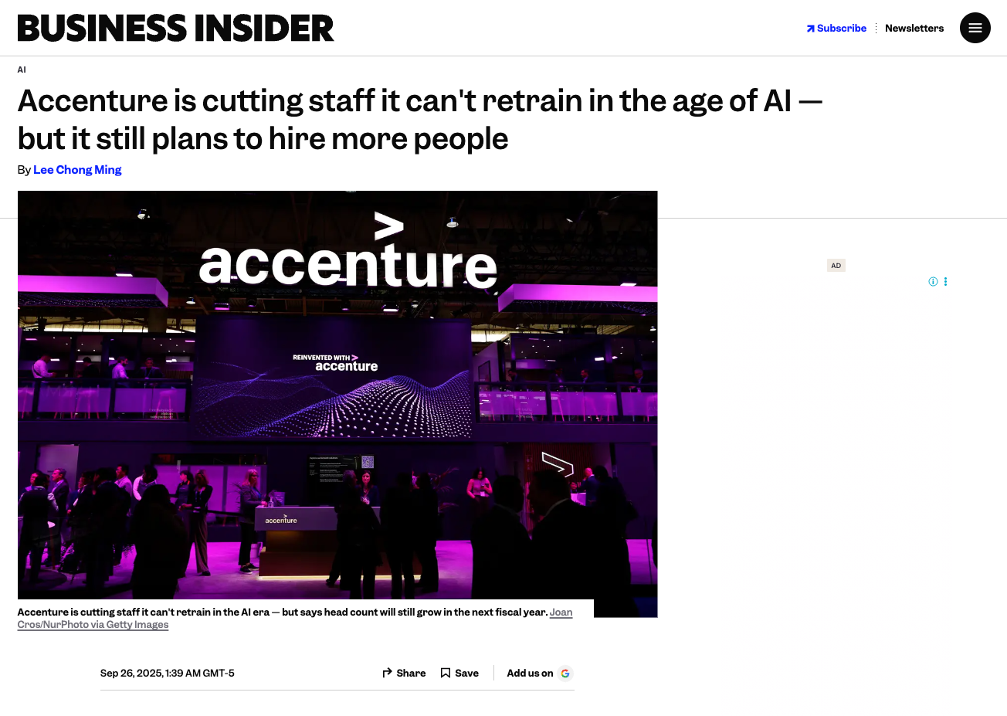
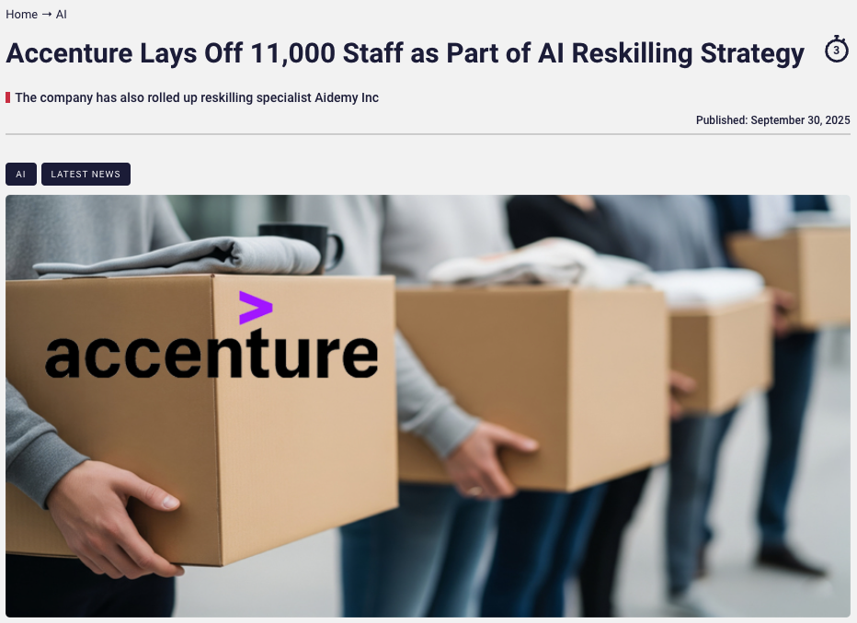

Slide 23
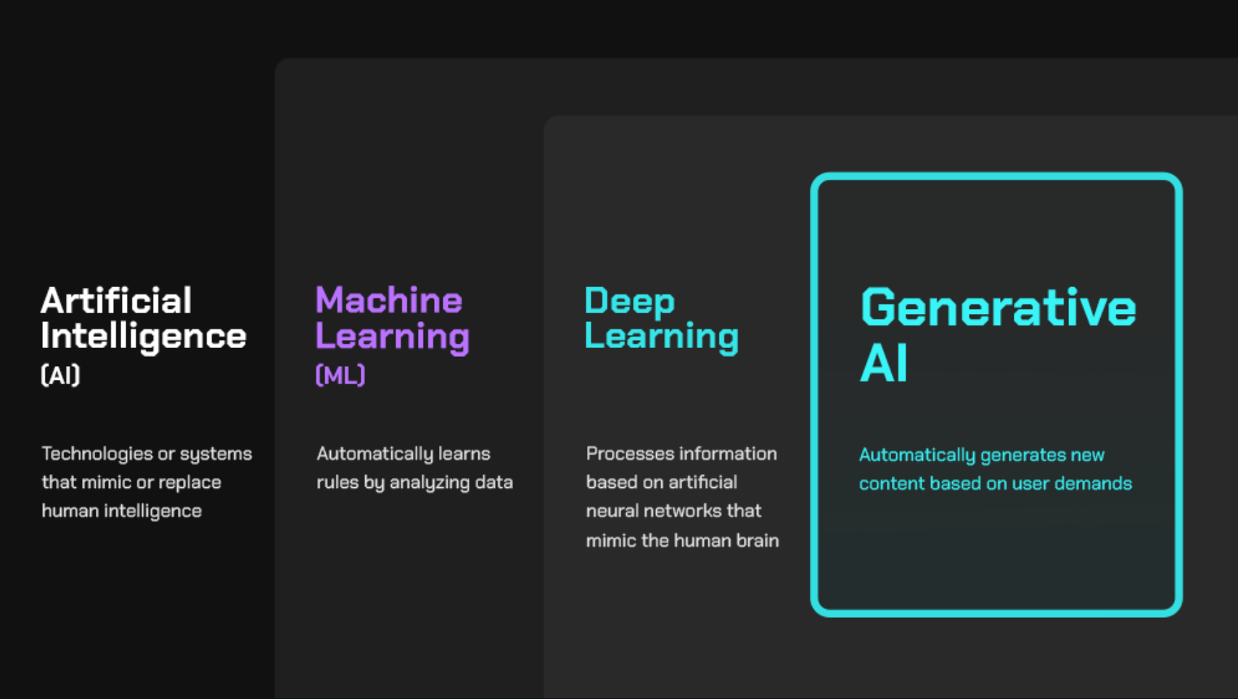

Slide 24
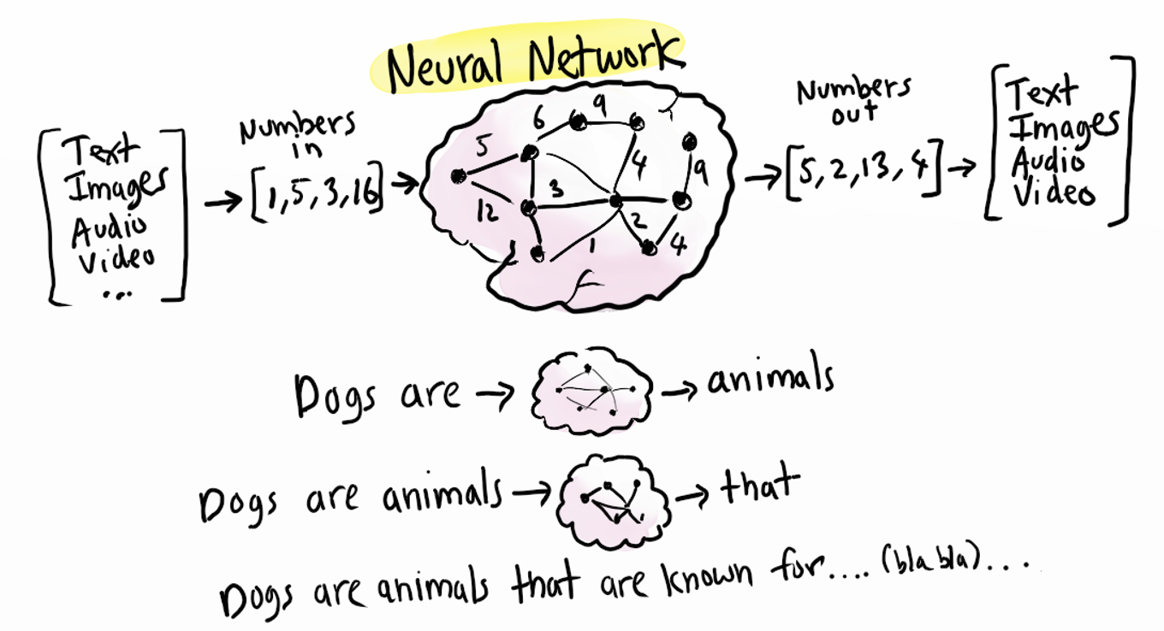

Slide 25
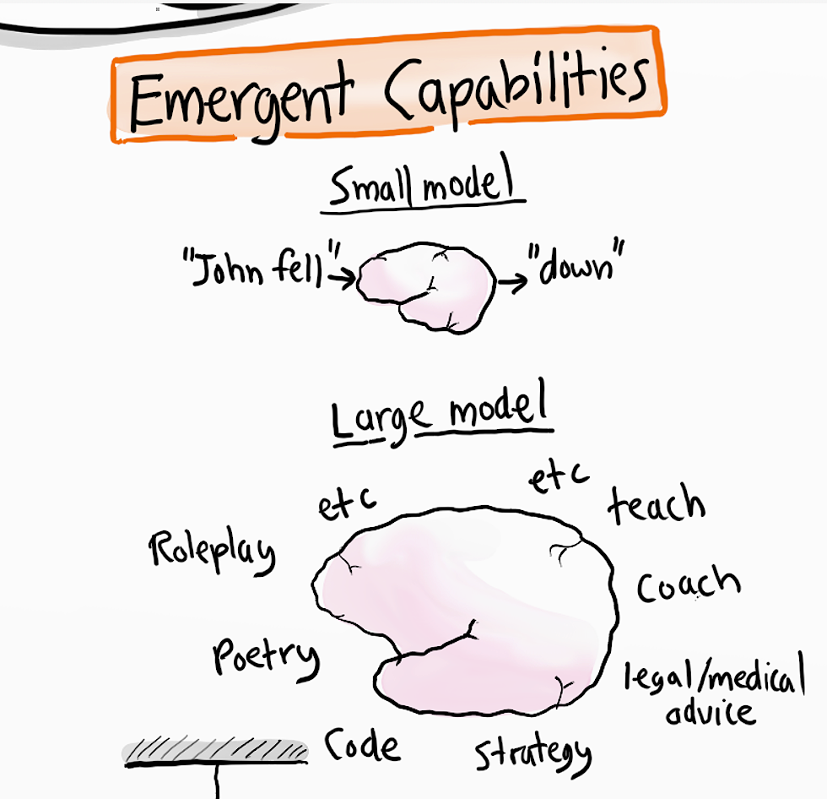
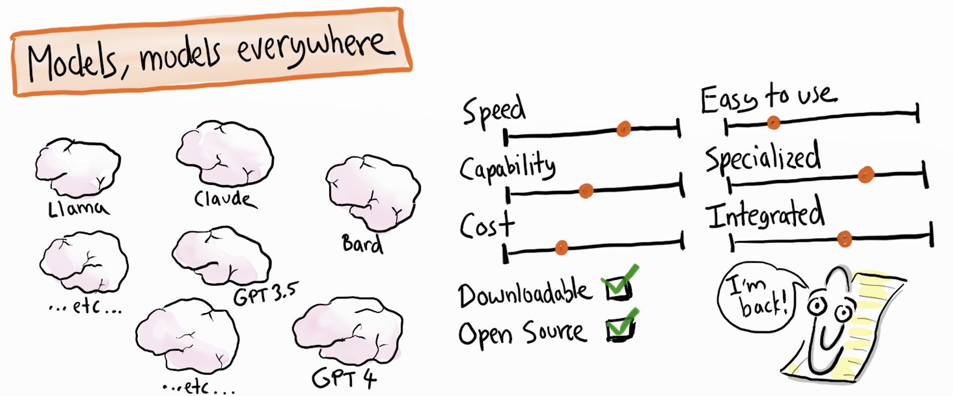
Fuente: Henrik Kniberg generative-AI-in-a-nutshell

Slide 26
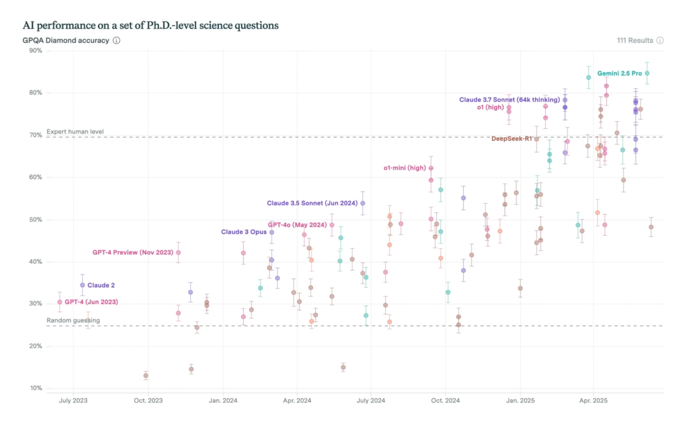

Slide 27

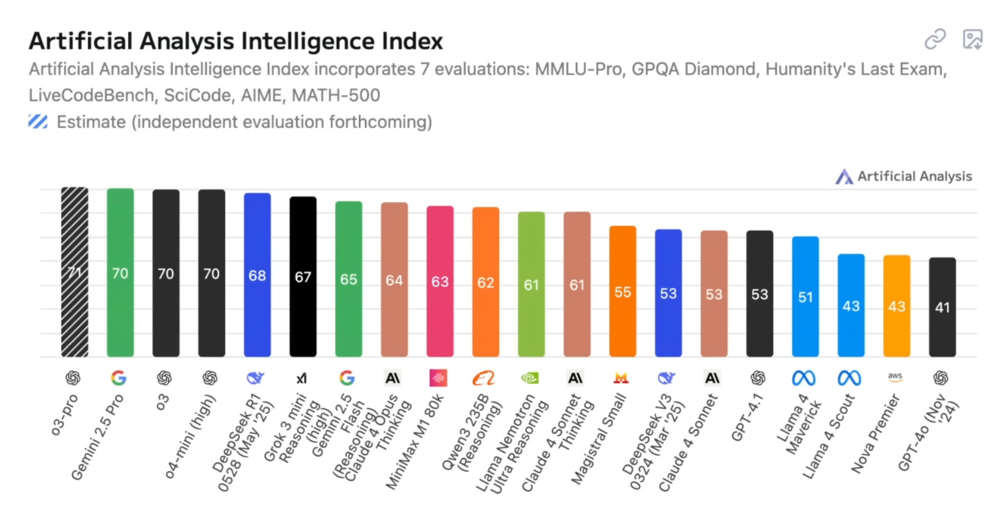

Slide 28

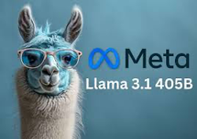

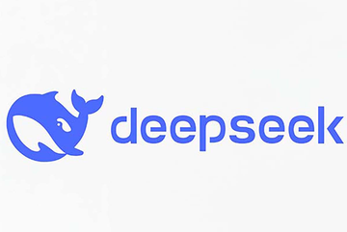

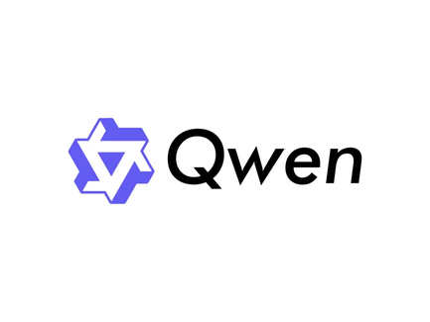


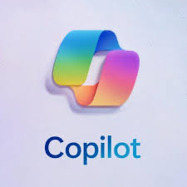
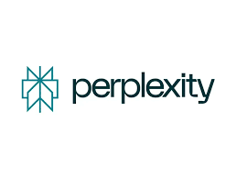

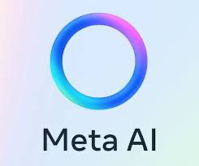


Modelos LLM
GPT 5
Sonnet 4.5
Llama 4
Gemini 2.5
Deepseek 3.1
Terminus
Grok 4
Qwen 3 Max
Aplicaciones / Interfaces

Slide 29
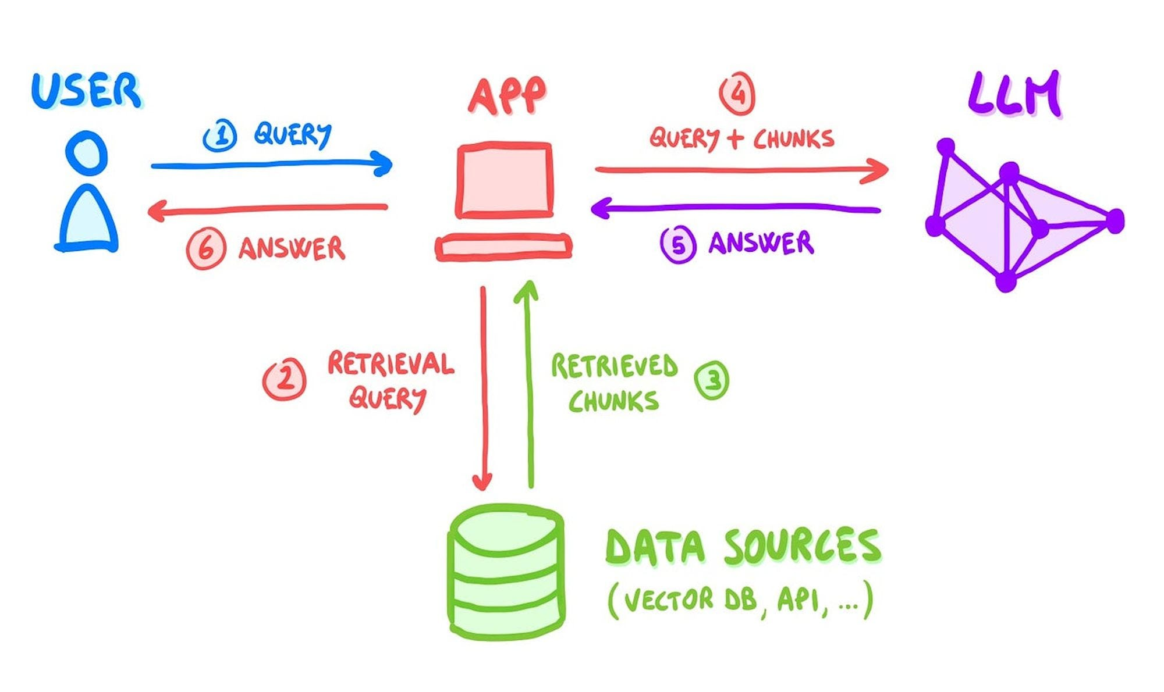
Retrieval Augmented Generation (RAG)

Slide 30
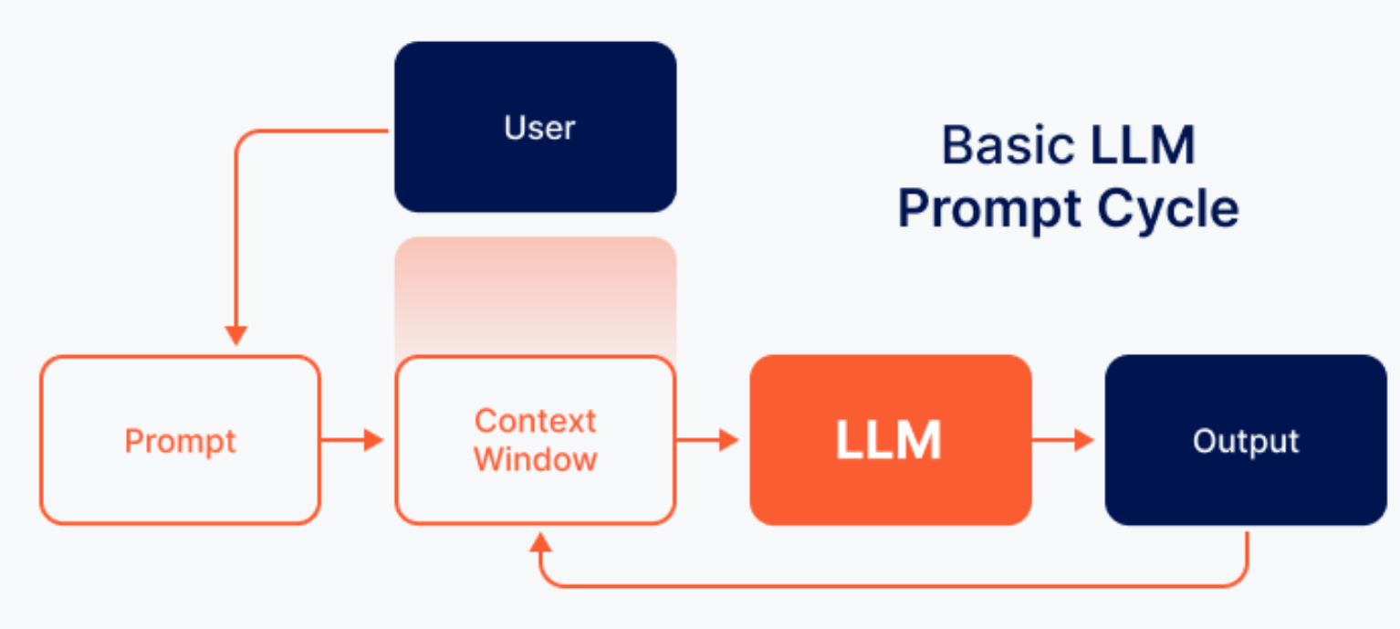
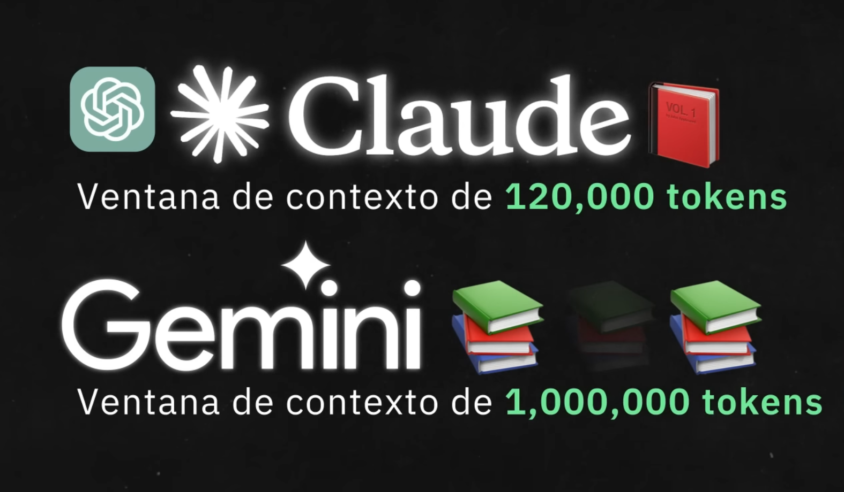

Slide 31
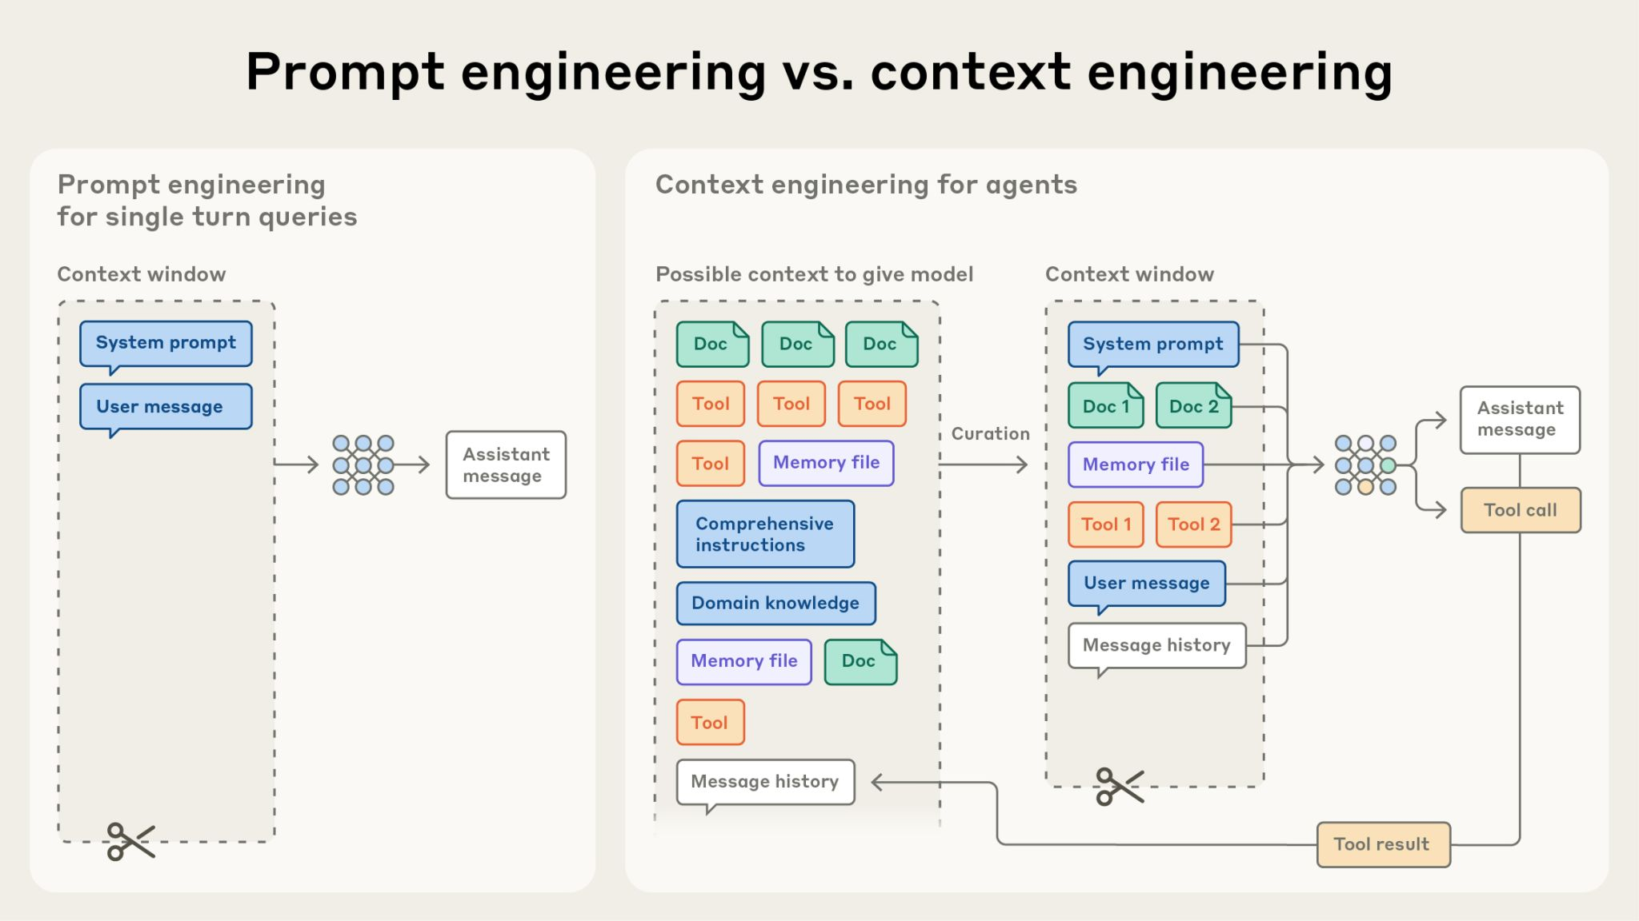

Slide 32


Slide 34
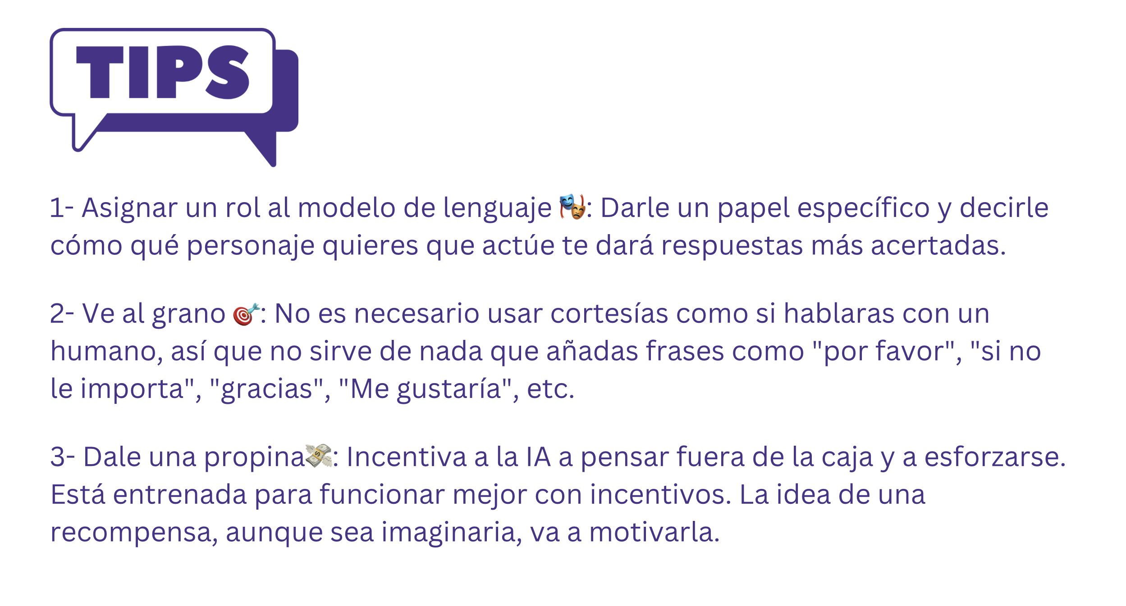

Slide 35
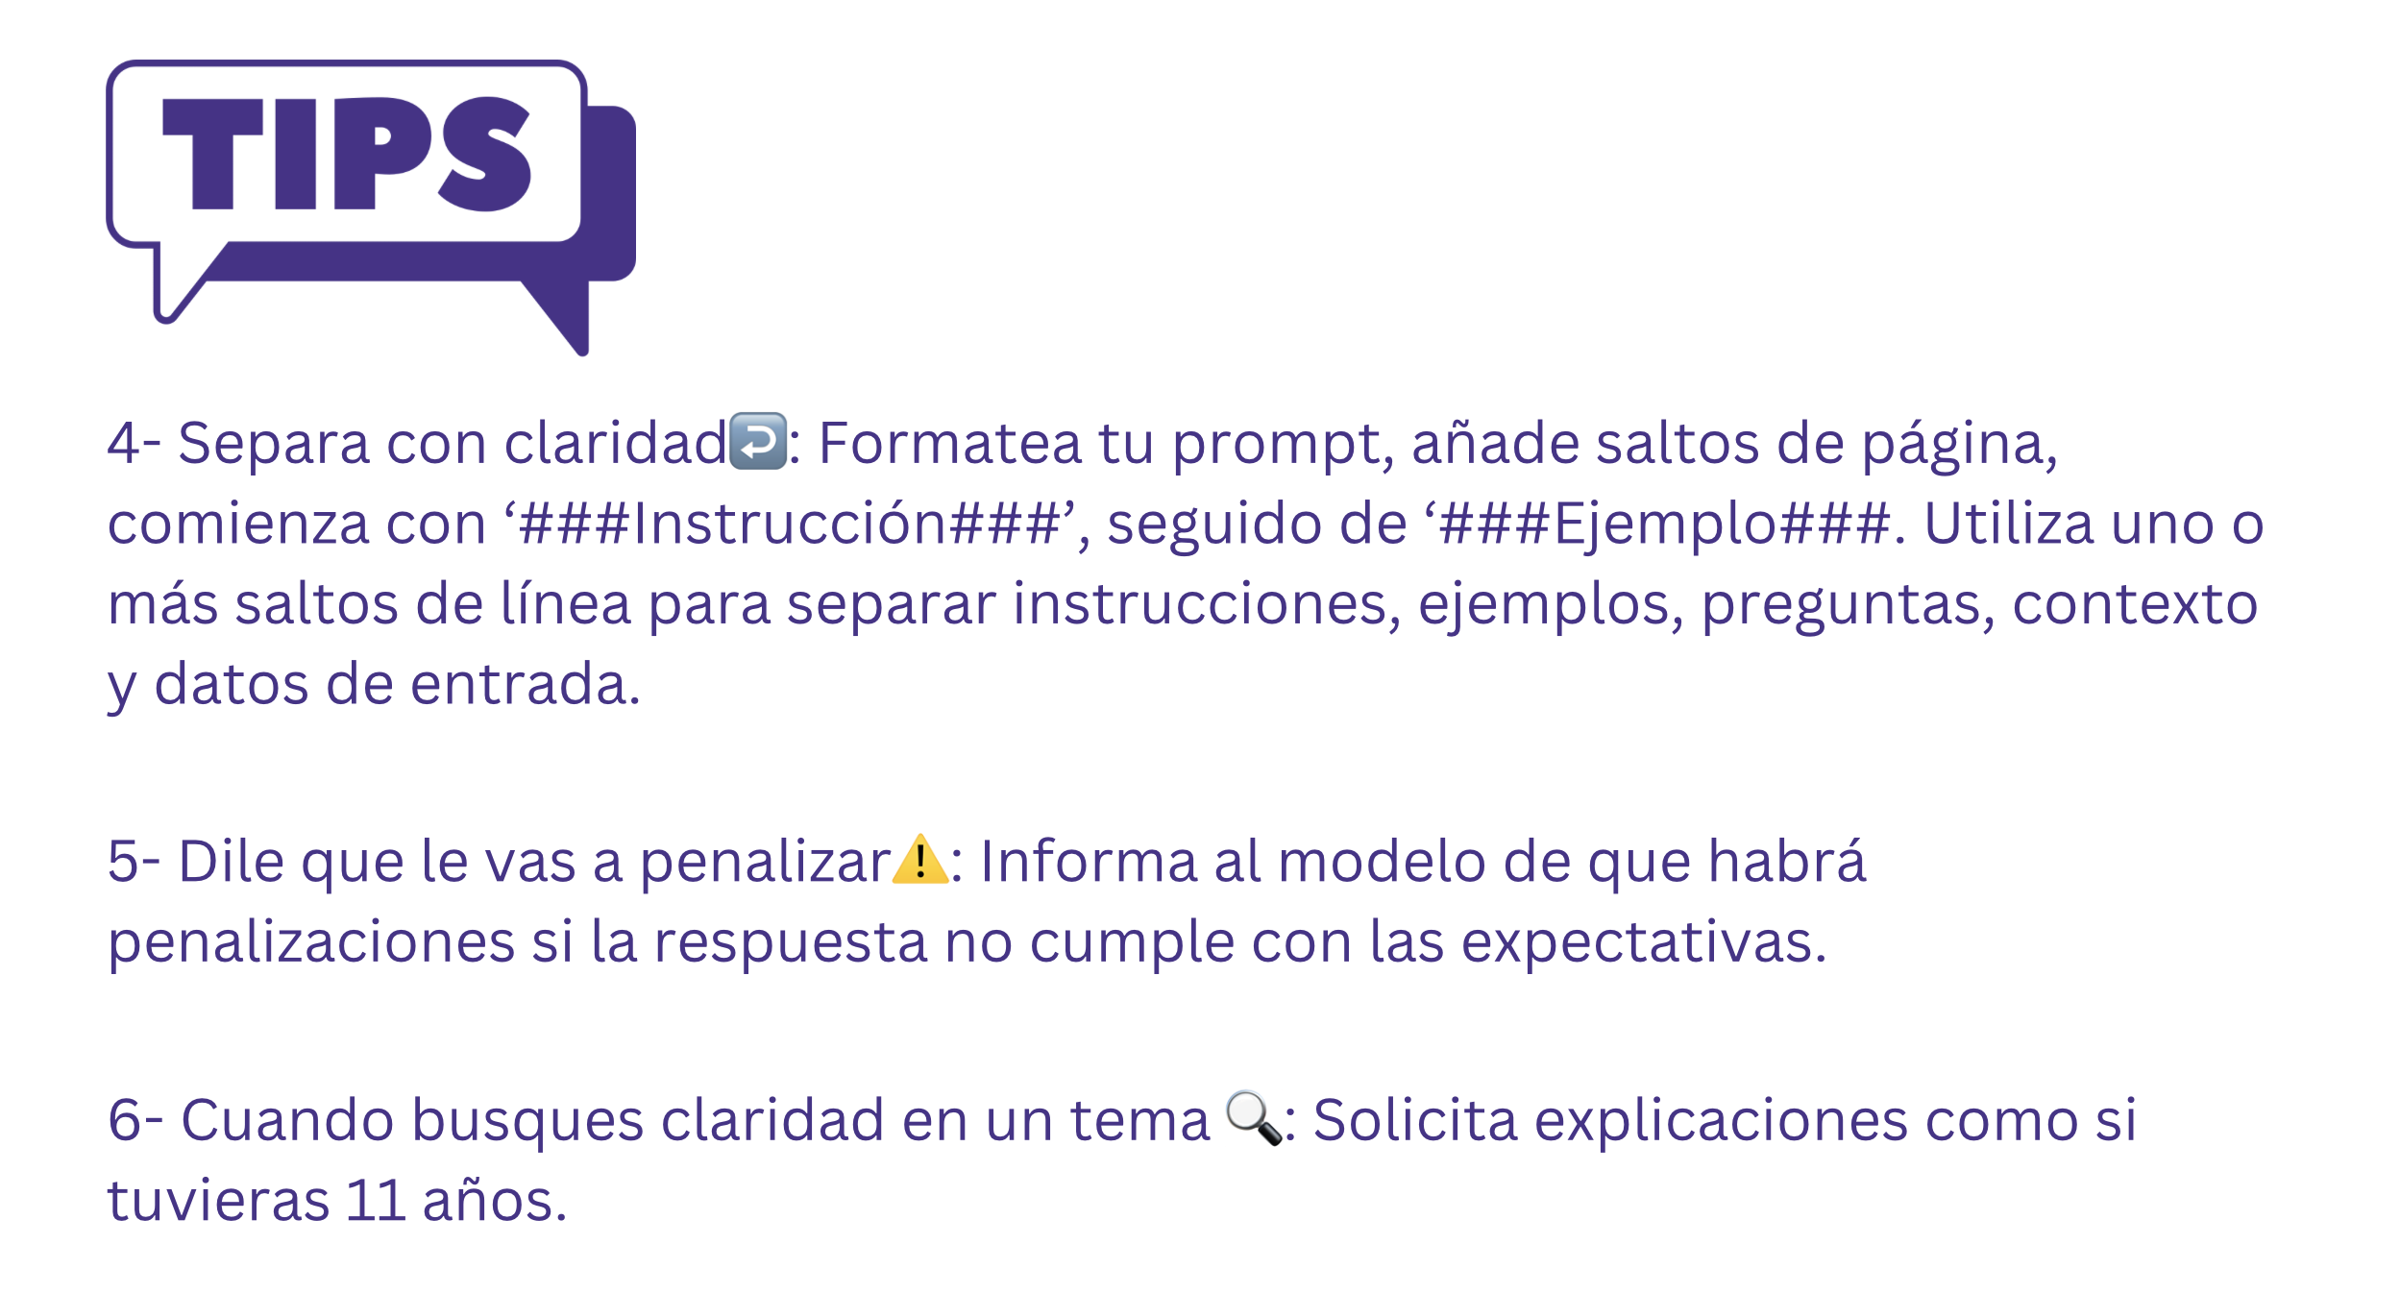

Slide 36
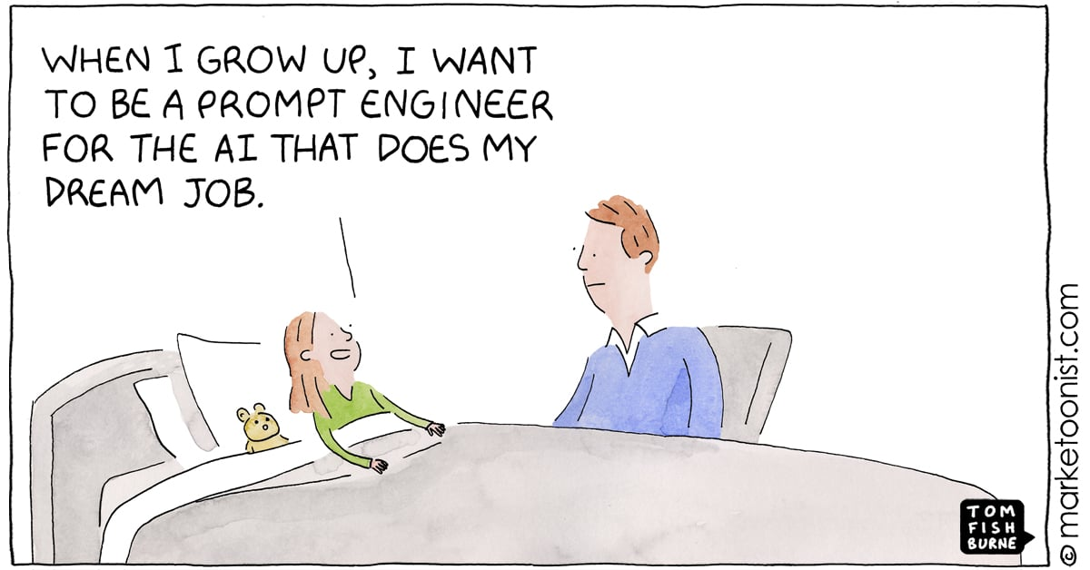

Slide 37

AGENTES
SUPERVISAR
VERIFICAR
ORQUESTAR

Slide 38
Taller
https://web.flexgpt.co/

Slide 39

Asistencia y evaluación
Los invitamos a compartir su percepción sobre el espacio y a registrar su asistencia escaneando el siguiente código:

Slide 40













Patrocinadores

